Slide 1
Curso: Tecnologia em Informática para Negócios
Disciplina: BANCO DE DADOS
Aulas/semana: 04
Profª Ma. Luciana Zapparolli
Modelagem de Dados

Slide 2
Normalização de dados

Slide 3
Atributos
Tipo;
Tamanho;
Ser obrigatório ou opcional;
Ser condicional a outros atributos;
Possuir várias ocorrências;

Slide 4
Registro
Registro é um conjunto de atributos que contém informações comuns de um determinado elemento (pessoa, evento, objeto, etc.). Um exemplo é o registro de funcionários de uma empresa que contém informações (atributos) específicos de cada funcionário como: nome, cargo, salário e departamento que trabalha.

Slide 5
Arquivo
Arquivo é um conjunto de registros que tratam do mesmo assunto.

Slide 6
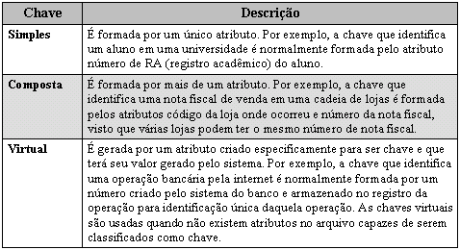
Chave

Slide 7
Chave – características
Única
Obrigatória
Imutável

Slide 8
Normalização de Dados
Um bom projeto de banco de dados deve garantir ao usuário a possibilidade de modificações no conteúdo do banco sem causar efeitos colaterais inesperados.

Slide 9
Normalização de Dados
O processo de normalização de dados se caracteriza por refinar o esquema de banco de dados, buscando eliminar problemas de redundâncias de dados e reduzir ao máximo os problemas de anomalias de inclusão, alteração e exclusão de dados, garantindo a integridade dos mesmos. Esse processo é dividido em várias etapas, denominadas Formas Normais, que são conjuntos de restrições às quais os dados devem satisfazer (MACHADO,2014).

Slide 10
1ª Forma Normal
Na primeira forma normal devemos identificar a chave da tabela, de forma que não possua dados repetidos. Os atributos devem conter apenas valores atômicos (não divisíveis), por exemplo, o CPF, este não pode ser dividido em outros atributos. Os atributos também não podem ser multivalorados, ou seja, não podem assumir diversos valores, por exemplo, o atributo Fone de um cliente, que pode assumir diversos valores (ALVES,2014).

Slide 11
Dependência Funcional
A dependência funcional é parcial quando em uma tabela tivermos uma chave primária composta e um dos seus atributos depende funcionalmente de apenas parte da chave, ou seja, depende de apenas um ou mais atributos que compõem a chave, mas não de todos e se ele for retirado a DF continuará existindo. A DF é total se o atributo em questão dependa de todos os atributos que compõem a chave (CARDOSO, 2008).

Slide 12
Dependência Funcional
Dependência funcional é a característica de um atributo depender de outro, ou de outros atributos representarem uma informação completa.
A dependência funcional pode ser verificada quando analisamos um atributo isoladamente e chegamos a conclusão de que ele por si só não representa uma informação completa.

Slide 13
Segunda Forma Normal (2FN)
A aplicação da segunda forma normal (2FN) consiste em retirar das estruturas de dados que possuem chaves compostas todos os atributos que são funcionalmente dependentes de somente alguma parte desta chave.

Slide 14
Segunda Forma Normal (2FN)
A tabela se encontra na segunda forma normal (2FN) se além de estar na primeira forma normal (1FN) todos os seus atributos forem dependentes da chave primária composta.

Slide 15
Terceira Forma Normal (3FN)
A aplicação da terceira forma normal (3FN) consiste em retirar das estruturas de dados os atributos que são funcionalmente dependentes de outros atributos que não sejam chaves, pois, caso exista atributos com dependência funcional transitiva em uma tabela, estes podem também causar anomalias de inclusão, alteração e exclusão.

Slide 16
Terceira Forma Normal (3FN)
Uma tabela está na terceira forma normal (3FN) caso esteja na segunda forma normal (2FN) e não possua nenhum atributo dependente de outro que não faça parte da chave primária.

Slide 17
Aplicando as Formas Normais
Uma tabela está na terceira forma normal (3FN) caso esteja na segunda forma normal (2FN) e não possua nenhum atributo dependente de outro que não faça parte da chave primária.

Slide 18
Aplicando as Formas Normais
Vamos exemplificar estas técnicas através de uma tabela de vendas de automóveis, onde os clientes são empresas e compram frotas de automóveis. Em uma primeira análise, foram levantados os seguintes dados que necessitam ser armazenados em um banco de dados.

Slide 19
Aplicando as Formas Normais
Número Venda;
Data da Venda;
Código do Cliente;
Nome do Cliente;
Endereço;
Cidade;
UF;
Código do Produto;
Modelo automóvel;
Ano;
Quantidade;
Preço unitário;
Valor total;
Código do vendedor;
Nome do vendedor.

Slide 20
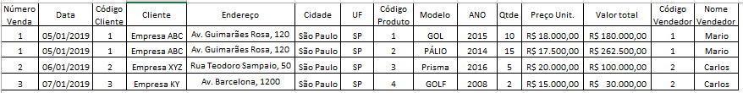
Aplicando as Formas Normais
Ao armazenar essas informações em um banco de dados, ficariam assim:

Slide 21
Aplicando as Formas Normais
Desta forma, podemos detectar as seguintes anomalias:
O cliente está relacionado juntamente com a venda;
Caso seja excluída uma venda da tabela, os dados do cliente também serão excluídos;
Se houver alteração do endereço do cliente por exemplo, todas as linhas (registros) em que ele aparecer deverão ser alteradas;

Slide 22
Aplicando as Formas Normais
Desta forma, podemos detectar as seguintes anomalias:
Se houver alteração do preço de um produto por exemplo, ou qualquer outro atributo referente ao produto, todos os registros que contem essa informação também deverão ser alterados;
Se houver alteração do nome do vendedor por exemplo, todos os registros que contem essa informação também deverão ser alterados;

Slide 23
Aplicando as Formas Normais
Desta forma, podemos detectar as seguintes anomalias:
A cada venda realizada a um determinado cliente, são solicitadas todas as informações do mesmo, tais como: endereço, cidade, uf;

Slide 24
Aplicando as Formas Normais
Observamos que a tabela não está normalizada na primeira forma normal (1FN), pois, o atributo Número da venda que é a chave primária se repete e, isso não é permitido. Não podemos também ter atributos multivalorados, que se repetem, e em nosso exemplo temos os produtos.

Slide 25
Aplicando as Formas Normais
Vamos aplicar a primeira forma normal (1FN) nesta tabela não-normalizada e decompô-la em tantas unidades quantas forem necessárias.

Slide 26
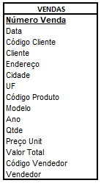
Aplicando as Formas Normais
Inicialmente, vamos representar o esquema da tabela:

Slide 27
Aplicando as Formas Normais
Inicialmente, vamos representar o esquema da tabela:
O atributo Número venda é a chave primária, está sublinhado e em negrito.

Slide 28
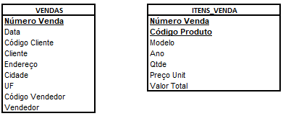
Aplicando as Formas Normais
Agora, vamos remover os atributos que se repetem, são eles: Código do Produto, Modelo, Ano, Qtde, Preço Unitário e Valor Total. O esquema das tabelas fica assim:

Slide 29
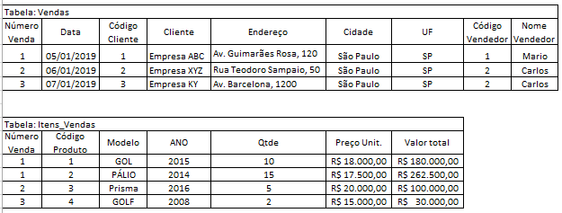
Aplicando as Formas Normais

Slide 30
Aplicando as Formas Normais
Como podemos observar, na tabela Vendas, a chave primária é o atributo Número Venda, é único para cada registro, não se repete. A chave primária na tabela Itens_Vendas é uma chave composta, formada pelos atributos Número Venda e Código Produto.

Slide 31
Aplicando as Formas Normais
Percebam que a tabela Itens_vendas, que foi derivada no processo de normalização através da primeira forma normal (1FN), herdou o atributo que é chave primária da qual a tabela foi derivada (Vendas) e juntamente com o atributo Código do Produto gerou uma chave primária composta..

Slide 32

Aplicando as Formas Normais
Agora a nossa tabela Vendas está normalizada na 1FN ! Não apresenta atributos multivalorados, que se repetem e também o atributo que é chave primária também não se repete. Será que o resultado atende a segunda forma normal (2FN) ?

Slide 33
Aplicando as Formas Normais
Continuando com o nosso exemplo, vamos aplicar a segunda forma normal (2FN).
A tabela Itens_vendas possui uma chave primária composta, formada pelos atributos Número da Venda e Código do Produto. Os atributos Modelo, Ano e Preço Unitário não dependem totalmente da chave, já os atributos Qtde e Valor Total dependem.

Slide 34
Aplicando as Formas Normais
Desta forma, os atributos que são parcialmente dependentes devem ser removidos do esquema.
Vamos remover os atributos que dependem parcialmente da chave primária na tabela Itens_vendas e consequentemente vamos gerar uma terceira tabela denominada Produtos.

Slide 35
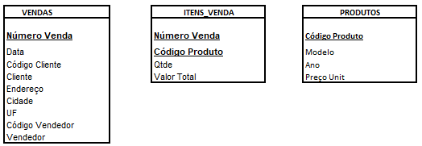
Aplicando as Formas Normais

Slide 36
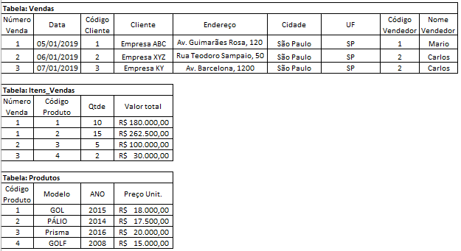
Aplicando as Formas Normais

Slide 37
Aplicando as Formas Normais
Agora a nossa tabela Vendas está normalizada na 1FN e também na 2FN ! Não apresenta atributos multivalorados, que se repetem e o atributo que é chave primária também não se repete. Os atributos que dependem parcialmente da chave primária foram removidos e foi gerada uma terceira tabela (Produtos). Será que o resultado atende a terceira forma normal (3FN)?

Slide 38
Aplicando as Formas Normais
Em nosso exemplo, a tabela VENDAS possui atributos que identificam um cliente, que são: nome, endereço, cidade e UF e também um vendedor: nome do vendedor. Os dados dos atributos do cliente, tais como: nome, endereço, cidade e UF dependem do Código do Cliente, desta forma é possível criar uma outra tabela, denominada Clientes. O atributo nome do vendedor, depende do código do vendedor, então, também é possível criar a tabela Vendedores.

Slide 39
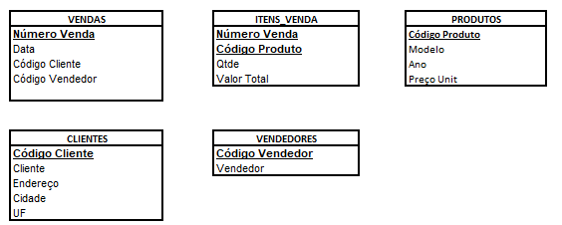
Aplicando as Formas Normais

Slide 40
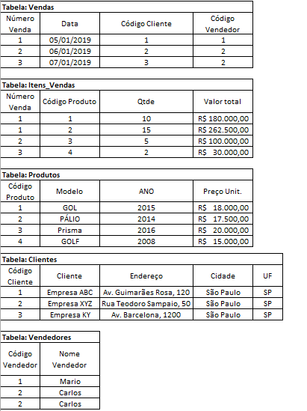
Aplicando as Formas Normais

Slide 41
Aplicando as Formas Normais
Na maioria das vezes um projeto é normalizado até a terceira forma normal (3FN), sendo considerado suficiente para se obter um bom modelo. Refinar as tabelas além da terceira forma normal pode não ser aconselhável.

Slide 42
Restrições de integridade considerando o Modelo Relacional
Um banco de dados com informações imprecisas ou mesmo totalmente errôneas pode causar resultados catastróficos. Devido a este fato, uma das maiores preocupações de qualquer desenvolvedor ou projetista de banco de dados é encontrar uma forma de garantir a integridade dos dados que se encontram armazenados.

Slide 43
Restrições de integridade considerando o Modelo Relacional
Se o próprio sistema de banco de dados oferecer formas para restringir ou não tornar possível a quebra dessas integridades, poderá gerar menos trabalho ao desenvolvedor.
Um SGBD deve ajudar a evitar a entrada de informações incorretas.

Slide 44
Restrições de integridade considerando o Modelo Relacional
As restrições de integridade (RI) são utilizadas para garantir a consistência dos dados em um banco de dados relacional.
Um SGBD impõe restrições de integridade, de forma que ele permita somente o armazenamento de dados válidos no banco de dados.

Slide 45
Restrições de integridade considerando o Modelo Relacional
Existem muitos tipos de restrições que podem ser especificadas no modelo relacional, vamos abordar: Integridade de chave e Integridade Referencial.

Slide 46
Integridade de Chave
Uma restrição de chave primária permite diferenciar de forma única os registros em uma tabela, ou seja, impede que uma atributo que é chave tenha os seus conteúdos repetidos.

Slide 47
Integridade de Chave
Por exemplo, considerando uma tabela de Clientes com os seguintes atributos: Código Cliente, Nome e idade, sendo que o Código do Cliente é a chave primária, Desta forma, podemos ter mais de um cliente com o mesmo nome, porém, cada um deve apresentar um código diferente.

Slide 48
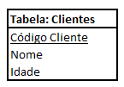
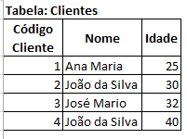
Integridade de Chave

Slide 49
Integridade Referencial
Muitas vezes, informações armazenadas em uma tabela estão ligadas às informações armazenadas em outra tabela, no entanto, se uma dessas tabelas for modificada a outra deverá ser verificada e talvez até modificada para manter os dados consistentes. Desta forma, uma restrição de integridade deverá ser especificada caso o SGBD necessite fazer esta verificação.

Slide 50
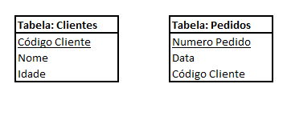
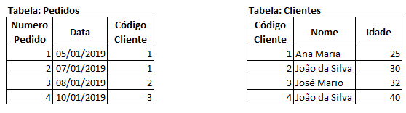
Integridade Referencial
Exemplo:

Slide 51
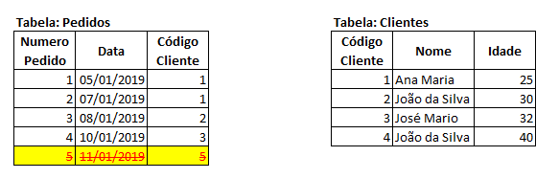
Integridade Referencial Violações
Exemplo:

Slide 52
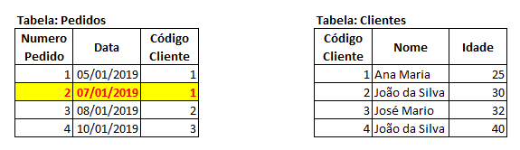
Integridade Referencial Violações
Exemplo: Tentar excluir o cliente Código 2

